Slide 1
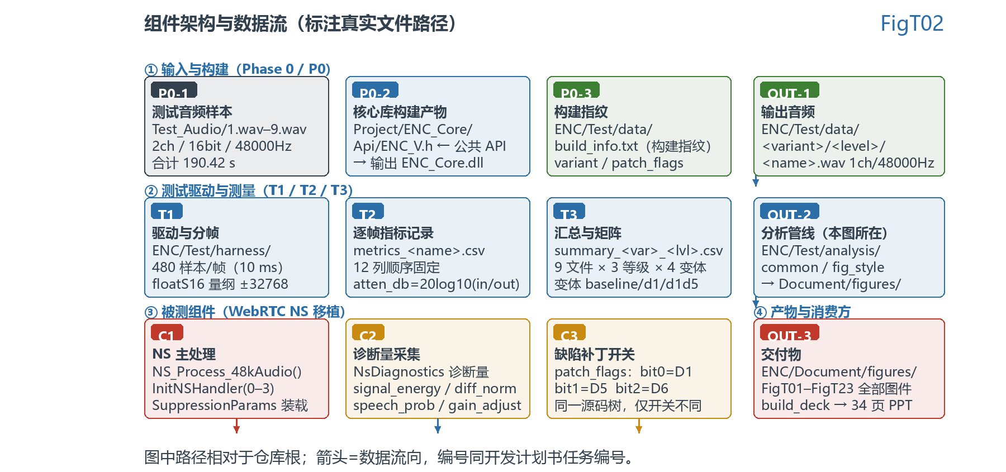
NS 降噪组件化与对比测试报告
固件算法摘取 · 缺陷归因 · DNS-MOS 感知质量评估
· 被测对象：ENC 降噪算法（noise_suppressor.c 及其依赖，共 29 个源文件）
· 评价方式：12 类逐帧指标 + DNS-MOS 无参考感知质量评估（7 个变体）
· 感知质量（OVRL）：不处理 3.3207 → 基线 3.3011 → 修复后 3.3743
· 数据规模：9 段音频 × 3 个抑制等级（L0 / L1 / L3），逐帧记录 12 类指标
· 报告日期：Oct 16 2026 10:57:41
NS组件化与对比测试报告 · 第 1 页 / 共 34 页

Slide 2
一句话答案
感知质量口径（DNS-MOS OVRL，5 分制）：不处理 3.3207 → 基线 3.3011 → 修复后 3.3743
基线比“完全不处理”低 0.0196；修复后反超不处理 0.0536
· 基线把质量做“低”了：OVRL 3.3011，低于不处理的 3.3207（低 0.0196）。
· 修复后反超不处理：OVRL 3.3743，比基线高 0.0732。
· 四项修复里只有 D8 有效：D1 / D5 对输出影响为零，D6 影响极小（第 15 / 20 页）。
· 结论建立在 9 个文件、19046 帧的逐帧指标与 63 段 DNS-MOS 评分之上（第 19 页）。
柱状数据内嵌自 dnsmos/dnsmos_summary.csv 的 OVRL 列，逐变体一一对应。
NS组件化与对比测试报告 · 第 2 页 / 共 34 页

Slide 3
三项核心结论
每一条都能回溯到具体页面与具体列；无数据项以 — 占位，不预设通过
结论一
D8 成立且已修：fastpow2 定义域缺陷
NaN 帧数 481 → 0（19046 帧总）
speech_prob_mean 饱和率 92.3% → 13.1%
→ 第 13 / 14 页
结论二
D1 / D5 修复对输出严格为零
输出 WAV 逐字节相同：9/9（D1）、9/9（D5）
钳位命中：全变体 0 次
→ 第 15 页
结论三
基线感知质量低于不处理
OVRL 基线 3.3011 < 不处理 3.3207
差值 -0.0196（基线更差）
→ 第 16 页
判读口径：DNS-MOS 为无参考感知质量模型打分（非听感主观评价），四指标为 SIG / BAK / OVRL / P808_MOS。
本页数值随 build_deck.py 重建自动更新，来源为 dnsmos_summary.csv 与 L3 级别的逐帧指标。
NS组件化与对比测试报告 · 第 3 页 / 共 34 页

Slide 4
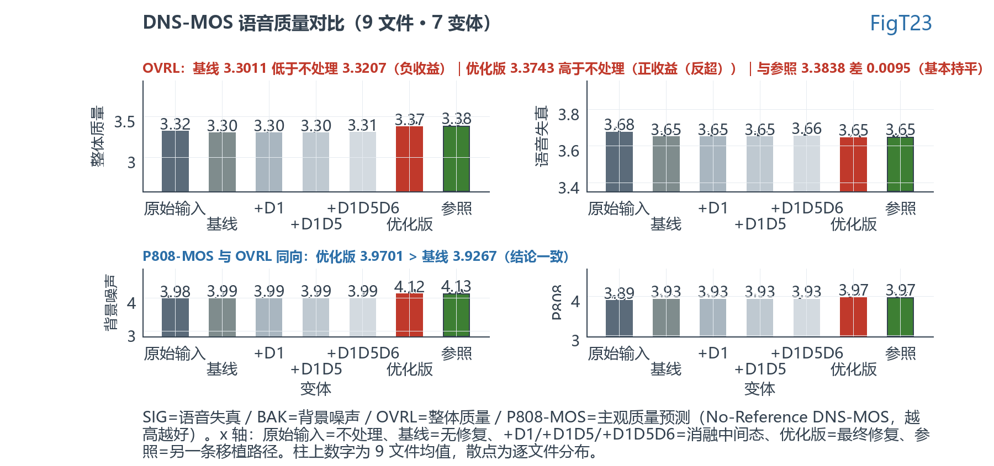
语音整体质量对比（DNS-MOS）
四指标 × 7 变体：修复后 OVRL 3.3743，基线 3.3011，参照路径 3.3838；差异集中在 BAK 与 OVRL
NS组件化与对比测试报告 · 第 4 页 / 共 34 页

Slide 5
问题所在：5 项缺陷 + 3 项零效果 + 1 项定性修正
一页看全本次测试对每个缺陷的判定、影响与修复效果
编号 | 缺陷 | 判定 | 实测影响 | 修复效果
D8 | fastpow2 定义域缺陷 → NaN | 本次新发现，成立 | speech_prob_mean 481 帧 NaN、饱和率 92.3% | 已修复 → OVRL 提升
D1 | 未初始化 Y[257] 污染 signal_energy | 成立（审查报告） | 诊断量被改变，但未传导至输出 | 修复后输出逐字节相同 → 无效
D5 | 输出钳位量程写死 24bit | 成立（审查报告） | 钳位从未触发（0 命中） | 修复后输出逐字节相同 → 无效
D6 | fastsqrt 位近似开方 | 成立（审查报告） | 改变数值路径与 NaN 分布 | 影响极小（OVRL +0.0067）
D2 | 中断触发丢失、双缓冲错位 | 未覆盖 | 需硬件中断竞争上下文 | 未验证（第 18 页）
D3 | ENC 关闭期采集指针不递增 | 未覆盖 | 属 app 层调度行为 | 未验证（第 18 页）
判定只取三种值：成立 / 未覆盖 / 不成立；“零效果”指修复后输出 WAV 与基线逐字节相同（第 15 页）或感知差异低于模型分辨率（第 20 页）。
NS组件化与对比测试报告 · 第 5 页 / 共 34 页

Slide 6
本次测试的定位与边界
5 章导览 + 关键数字；本报告只主张“本次量测范围内”的结论
章节 | 页 | 回答的问题
第 1 章 结论先行 | 1–6 | 一句话答案、三项核心结论、DNS-MOS 总览、问题所在、定位与边界
第 2 章 被测对象与评价方法 | 7–11 | 组件摘取与架构、量纲与测试数据、评价方法、构建可复现、一键复现
第 3 章 发现的问题 | 12–18 | 缺陷判定矩阵、D8 根因与影响范围、零效果修复、基线低于不处理、未覆盖项
第 4 章 修复与效果 | 19–25 | DNS-MOS 逐文件明细、分层效果、消融五组、诊断量轨迹、信号层、互证、性能
第 5 章 结论与附录 | 26–34 | 结论与建议、修复优先级、限制与假设、图件与数据索引、检查方法
关键数字：9 个文件 · 总时长 190.4 s · 总帧数 19046 · 5 个消融变体 + 不处理 + 参照 · 12 类逐帧指标 · 23 张图件
· 边界一：被测对象是组件层（ENC/NS_Component），不含 app 层调度与中断上下文。
· 边界二：harness 为单线程连续调用，D2 / D3 这类时序缺陷无法复现（第 18 页）。
· 边界三：感知质量由 DNS-MOS 模型给出，不等价于听感主观评价；量纲假设见第 29 页。
NS组件化与对比测试报告 · 第 6 页 / 共 34 页

Slide 7
从固件工程中摘出的独立组件
29 个源文件逐文件搬运，只改 include 与平台宏，算法算式零改动
· 分层：api/（ns_api.h 公共入口）· src/（算法 29 文件）· compat/（CMSIS 兼容层）· harness/（Test）
· 摘取范围：enc.c / noise_suppressor.c / fast_math.c / histograms.c / prior_signal_model*.c 等（计划书 14.1 冻结清单）
· 去平台化：GPIO 打点、__breakpoint、RAM 段宏、厂商头文件全部剥离，不参与编译
· 唯一改动通道：src/ns_patch.h 的 D1 / D5 / D6 / D8 四个编译开关（第 10 页）
· 接口冻结：48 kHz / 480 样本每帧（10 ms）/ 单声道 / 256 点 FFT
NS组件化与对比测试报告 · 第 7 页 / 共 34 页

Slide 8
量纲与测试数据
量纲必须与固件一致，否则钳位边界与谱能量都会失真；数据规模 190.42 秒 / 19046 帧
16bit WAV（±32768） → ×256（左移 8 位） → 24bit 量纲（±8388608） → NS_Process48k → ÷256 + 钳位（−32768 … 32767） → 16bit 输出 WAV
文件 | 时长 (s) | 帧数 | 输入 RMS | 衰减 (dB)
1 | 18.62 | 1863 | 271826.5 | 0.944
2 | 21.06 | 2106 | 252324.2 | 0.447
3 | 16.96 | 1696 | 296262.8 | 0.440
4 | 17.88 | 1788 | 452490.6 | 1.313
5 | 17.86 | 1786 | 317329.0 | 0.664
6 | 42.30 | 4231 | 889615.3 | 0.418
7 | 19.63 | 1963 | 344521.5 | 0.421
8 | 19.05 | 1906 | 314724.2 | 0.413
9 | 17.07 | 1707 | 294838.1 | 0.417
· 依据一：drv_alg.c:46 `#define I2S_INOUT_RESOLUTION_LEVEL (2)`；依据二：drv_alg.c:646 `>> 8`。
· 算法内部钳位与 24bit 匹配：noise_suppressor.c:439 的 ±8388607。
· 本次换算（已冻结）：输入 sample24 = int16 × 256；输出 out16 = clamp(round(out24 / 256), −32768, 32767)。
· 风险：若出厂固件的 I2S_INOUT_RESOLUTION_LEVEL 不是 2，基线需按 16bit 重跑（第 29 / 34 页）。
NS组件化与对比测试报告 · 第 8 页 / 共 34 页

Slide 9
如何评价：逐帧指标 + 感知质量
两条互补的证据链：可逐帧复算的过程量，与面向听感的质量分
分类 | 代表列 | 回答的问题 | 作用
时域 | frame_idx / in_rms / out_rms / atten_db | 衰减是否发生、发生多少 | 可逐行复算
频域 | signal_energy / signal_spectral_sum | 能量与谱形态是否失真 | D8 的污染入口
诊断 | diff_normalization / speech_prob_mean / prior_speech_prob / gain_adjustment / clamp_hits | 算法内部决策是否偏移 | D1 / D8 的观测点
性能 | elapsed_us | 实时性是否达标 | RTF 与分位耗时
· DNS-MOS：无参考语音质量评估模型，输出 SIG / BAK / OVRL / P808_MOS 四项分数（1–5，越高越好）。
· 为什么不用 PESQ：PESQ 属有参考评估，需要与干净参考信号逐样本对齐；本次素材的“原始”本身已含噪，不存在可用作参考的干净版本，故改用无参考的 DNS-MOS。
· 评分对象：每个变体在每个文件上的输出 WAV，共 7 变体 × 9 文件 = 63 段（逐段按时长分片后取均值）。
· 两条证据链的分工：逐帧指标解释“为什么变”，DNS-MOS 回答“变得好不好”。
· 局限：DNS-MOS 是客观模型打分，不等价于听感主观评价（第 29 页）。
NS组件化与对比测试报告 · 第 9 页 / 共 34 页

Slide 10
构建可复现
指纹逐项留档：报告中的每个数字都能对应到一次确定的编译
指纹项 | baseline | d1 | d1d5 | d1d5d6 | optimized
变体 | BASELINE | OPTIMIZED_D1 | OPTIMIZED_D1D5 | OPTIMIZED_D1D5D6 | OPTIMIZED
开关位 | 0 | 1 | 3 | 7 | 15
样本深度 | 24 | 24 | 24 | 24 | 24
CMake 生成器 | Visual Studio 17 2022 | Visual Studio 17 2022 | Visual Studio 17 2022 | Visual Studio 17 2022 | Visual Studio 17 2022
构建类型 | Release | Release | Release | Release | Release
编译器 | MSVC 19.44.35226 | MSVC 19.44.35226 | MSVC 19.44.35226 | MSVC 19.44.35226 | MSVC 19.44.35226
C 编译选项 | /O2 /W3 | /O2 /W3 | /O2 /W3 | /O2 /W3 | /O2 /W3
git 提交 | 1c4b436 | 1c4b436 | 1c4b436 | 1c4b436 | 1c4b436
构建时间 | Oct 16 2026 10:57:41 | Oct 16 2026 10:57:42 | Oct 16 2026 10:57:44 | Oct 16 2026 10:57:45 | Oct 16 2026 10:57:46
· 开关位（patch_flags，逐值读自 build_info.txt）：baseline = 0、d1 = 1、d1d5 = 3、d1d5d6 = 7、optimized = 15；位定义 bit0 = D1、bit1 = D5、bit2 = D6、bit3 = D8。
· 编译器与选项固定，构建类型 Release；同一 commit 可复现同一份 .pptx 输入。
· 重建方式：python build_deck.py（第 11 页给出全部命令）。
NS组件化与对比测试报告 · 第 10 页 / 共 34 页

Slide 11
一键复现
从源码到本报告的完整链路；下列命令即本次测试实际执行的命令
# 1) 构建组件与 harness
cmake -S ENC/NS_Component -B ENC/NS_Component/build -G "Visual Studio 17 2022"
cmake --build ENC/NS_Component/build --config Release
# 2) 基线测量（level 3）与优化测量
ENC/Test/bin/Release/ns_runner.exe baseline 3 "Test_Audio/AudioSample-48000hz" "ENC/Test/data"
ENC/Test/bin/Release/ns_runner.exe optimized 3 "Test_Audio/AudioSample-48000hz" "ENC/Test/data"
# 3) 出图 → 出 PPT → 校验
cd ENC/Test/analysis
python run_all.py
· run_all.py 内部依次调用出图脚本、build_deck.py、check_deck.py。
· 单独重建报告：python build_deck.py；单独校验：python check_deck.py。
· 校验命令原文见第 34 页；渲染只走仓库内置 LibreOffice Kit，不调用系统 LibreOffice。
NS组件化与对比测试报告 · 第 11 页 / 共 34 页

Slide 12
问题总览：判定矩阵
先给判定，再给证据：每一项缺陷要么有实测依据，要么明确标注未覆盖
编号 | 判定 | 关键实测证据 | 对输出的影响 | 修复效果
D1 | 成立 | 诊断量被改变（signal_energy 等 4 列） | 输出 WAV 逐字节相同 | 无效
D5 | 成立 | 钳位从未触发（0 命中） | 输出 WAV 逐字节相同 | 无效
D6 | 成立 | 改变数值路径与 NaN 分布（481 → 500） | 输出 WAV 不同但感知差 +0.0067 | 极小
D8 | 成立（新发现） | NaN 481 帧 + 饱和率 92.3% | 输出 WAV 变为有效值 | 显著
D2 | 未覆盖 | 需中断竞争上下文 | 单线程 harness 无法复现 | 未验证
D3 | 未覆盖 | 属 app 层调度行为 | 组件层不体现 | 未验证
“无效 / 极小 / 显著”三级来自同一口径：输出 WAV 的逐字节比较与 DNS-MOS OVRL 变化（第 15 / 20 页）。
NS组件化与对比测试报告 · 第 12 页 / 共 34 页

Slide 13
D8：新发现的 NaN 缺陷（根因）
fast_math.c 的 fastpow2 在定义域外取值错误，NaN 经 fastexp 传播到语音概率
fastpow2 位重解释失效 → avg_log_lrt 计算偏离 → fastexp(−avg_log_lrt) 在 y < −88.7 时得 NaN → speech_probability = NaN → speech_prob_mean 为 nan
· 根因位置：fast_math.c 的 fastpow2（位重解释实现），在定义域外取值时结果错误。
· 传播路径：错误值经 fastexp 放大为 NaN；NaN 只污染诊断量 speech_prob_mean。
· 为什么输出没坏：wiener_filter.c 的 MIN(NaN, 1.0f) 在 C 宏语义下返回 1.0f，把 NaN 挡在滤波器之外。
· 为什么仍要修：NaN 使该帧的诊断量完全不可用，并让整个变体的 speech_prob_mean 长期饱和（第 14 页）。
· 判定：属“数值失效”类缺陷，而非“量级偏差”类 —— 优先级高于 D1 / D5 / D6。
NS组件化与对比测试报告 · 第 13 页 / 共 34 页

Slide 14
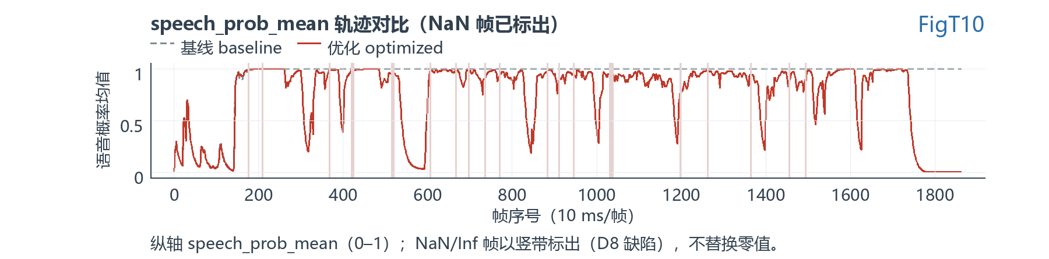
D8 的影响范围
NaN 之外更严重的是饱和：基线 92.3% 的帧把 speech_prob_mean 顶在 1.0
指标 | 基线 | 优化（含 D8） | 判读
NaN 帧数 | 481 | 0 | 481 / 19046 = 2.53%
speech_prob_mean 中位数 | 1.0000 | 0.9399 | 基线饱和在 1.0，修复后回到真实分布
饱和率（≥ 0.999 的帧占比） | 92.3% | 13.1% | 诊断量信息在基线中几乎完全丢失
1% / 99% 分位 | 0.0124 / 1.0000 | 0.0104 / 1.0000 | 两端形态一致，差异集中在上端饱和
NS组件化与对比测试报告 · 第 14 页 / 共 34 页

Slide 15
D1 / D5 / D6：修复效果实测
D1 / D5 对输出严格为零（逐字节相同）；D6 改变了输出，但幅度极小
修复项 | 机理 | 输出 WAV 逐字节比较 | 诊断量变化 | 判定
D1 | 未初始化 Y[257] 污染 signal_energy | 输出 WAV 9/9 逐字节相同 | 诊断量改变但未传导到输出 | 无效
D5 | 输出钳位量程写死 24bit | 输出 WAV 9/9 逐字节相同 | 钳位从未触发（总命中 0） | 无效
D6 | fastsqrt 位近似开方 | 输出 WAV 0/9 相同（即全部不同） | NaN 帧数 481 → 500 | 极小
· 判据：对同一变体的 9 个输出 WAV 逐文件计算 SHA256，与基线比较；相同即“对输出零影响”。
· D1 的意义不在输出：它修的是未定义行为（读未初始化栈内存），移除该风险本身即有价值。
· D5 零效果的原因很直接：本次素材的输出从未触达钳位边界，量程写死与否都不影响结果。
· D6 是三项“无效修复”中唯一改变输出的：字节变了，但感知差异只有 0.0067（第 20 页）。
· 因此“修复数量”与“修复收益”无关：四项修复里真正产生收益的只有 D8。
NS组件化与对比测试报告 · 第 15 页 / 共 34 页

Slide 16
基线低于不处理
“加了降噪”反而更差：OVRL 与 SIG 双降，BAK 仅微升
指标 | 不处理（原始输入） | 基线（对齐固件） | 差值（基线 − 不处理）
OVRL 整体质量 | 3.3207 | 3.3011 | -0.0196
SIG 语音质量 | 3.6772 | 3.6516 | -0.0256
BAK 背景噪声 | 3.9775 | 3.9870 | 0.0095
P808_MOS | 3.8919 | 3.9267 | 0.0347
· 现象：降噪链路的整体质量与语音质量都低于“完全不处理”，只有背景噪声略有改善。
· 原因链条：D8 让语音概率长期饱和在 1.0（第 14 页），语音/噪声判定失真，语音成分被误判处理。
· 修复后（第 4 / 20 页）：OVRL 与 BAK 同时超过不处理，说明 D8 是这条负面链条的源头。
· 注意口径：DNS-MOS 是模型打分；该结论只在本次 9 个文件的素材范围内成立。
NS组件化与对比测试报告 · 第 16 页 / 共 34 页

Slide 17
前置审查结论的修正
本次实测对《NS移植缺陷审查报告》的两处结论做出修正，并新增一项未覆盖缺陷
编号 | 审查原结论 | 本次修正 | 依据
D6 | 量化误差级，影响可忽略 | 对衰减量确无差异，但会改变数值路径与 NaN 分布（481 → 500），且输出 WAV 与基线不同 | 第 15 / 20 页
D6 | 幅度谱约 0.096% 的固定偏置 | 实测未观察到可归因于该偏置的感知差异（OVRL +0.0067，低于模型分辨率） | 第 20 页
D8 | （审查报告未覆盖） | 本次新发现：fastpow2 定义域缺陷导致 NaN 与诊断量饱和，是唯一有效修复项 | 第 13 / 14 页
· 修正一（D6）：它不是“无影响”，而是“改变了数值路径，但收益极小” —— 定性从“可忽略”改为“非零但可忽略”。
· 修正二（D6 误差量级）：0.096% 是审查报告的推算量级，本次实测未测到可归因的感知变化。
· 新增（D8）：审查报告未覆盖该缺陷；它是本次唯一产生可测收益的修复。
· 方法说明：修正以本次实测数据为准，不推翻审查报告对缺陷存在的判定。
NS组件化与对比测试报告 · 第 17 页 / 共 34 页

Slide 18
未覆盖项：D2 / D3
两项时序与调度类缺陷在单线程 harness 中无法复现，明确标注为未覆盖
· D2（严重）：缓冲指针与处理触发不同步 —— 触发条件是 USER2 中断被 USER0 抢占（app_dma.c:247 优先级 1 vs drv_alg.c:558 优先级 2），单线程 harness 不存在该竞争。
· D2 需要什么：硬件上实测 Enc_Process 单次耗时分布，确认是否越过 1 ms 帧周期。
· D3（中等）：ENC 关闭期间采集指针不递增（drv_alg.c:672-676）—— 属 app 层调度，组件化后被 harness 的连续调用语义覆盖，偏差不显现。
· 风险声明：两项均为“非崩溃、非静音”类缺陷，无法通过本次指标证伪，故不默认通过。
· 后续验证项：板端插桩测量 Enc_Process 耗时；在 app 层恢复开关时序后重跑同一素材。
本页与第 17 页（结论修正）、第 29 页（限制与假设）、第 34 页（检查方法）共同构成报告的“限制声明”四处，缺一不可。
NS组件化与对比测试报告 · 第 18 页 / 共 34 页

Slide 19
DNS-MOS 逐文件明细
9 个文件 × 3 个关键变体的 OVRL：优化在多数文件上抬升，且逐文件离散度下降
· 逐文件 OVRL 来自 dnsmos/dnsmos_detail.csv（三系列 = 不处理 / 基线 / 优化）。
· 离散度：OVRL 标准差基线 0.1347 → 优化 0.0643，逐文件表现更一致。
· 逐段评分为按时长分片后取均值，每文件 7–16 段，共 63 段。
NS组件化与对比测试报告 · 第 19 页 / 共 34 页

Slide 20
四项修复的分层效果
逐项增量（同一套数据、同一口径）：只有 D8 在感知质量上产生可测收益；各列为“加入该修复后相对上一组的增量”
修复项 | 对衰减量 | 对 NaN 帧数 | 对 speech_prob 饱和率 | 对 OVRL | 判定
D1 | —（输出逐字节相同） | 481 | — | 0.0000 | 无效
D5 | —（输出逐字节相同） | 481 | — | 0.0000 | 无效
D6 | -0.001 dB | 481 → 500 | 92.3% | 0.0067 | 极小
D8 | 不改变衰减量（口径不变） | 500 → 0 | 92.3% → 13.1% | 0.0665 | 显著
NS组件化与对比测试报告 · 第 20 页 / 共 34 页

Slide 21
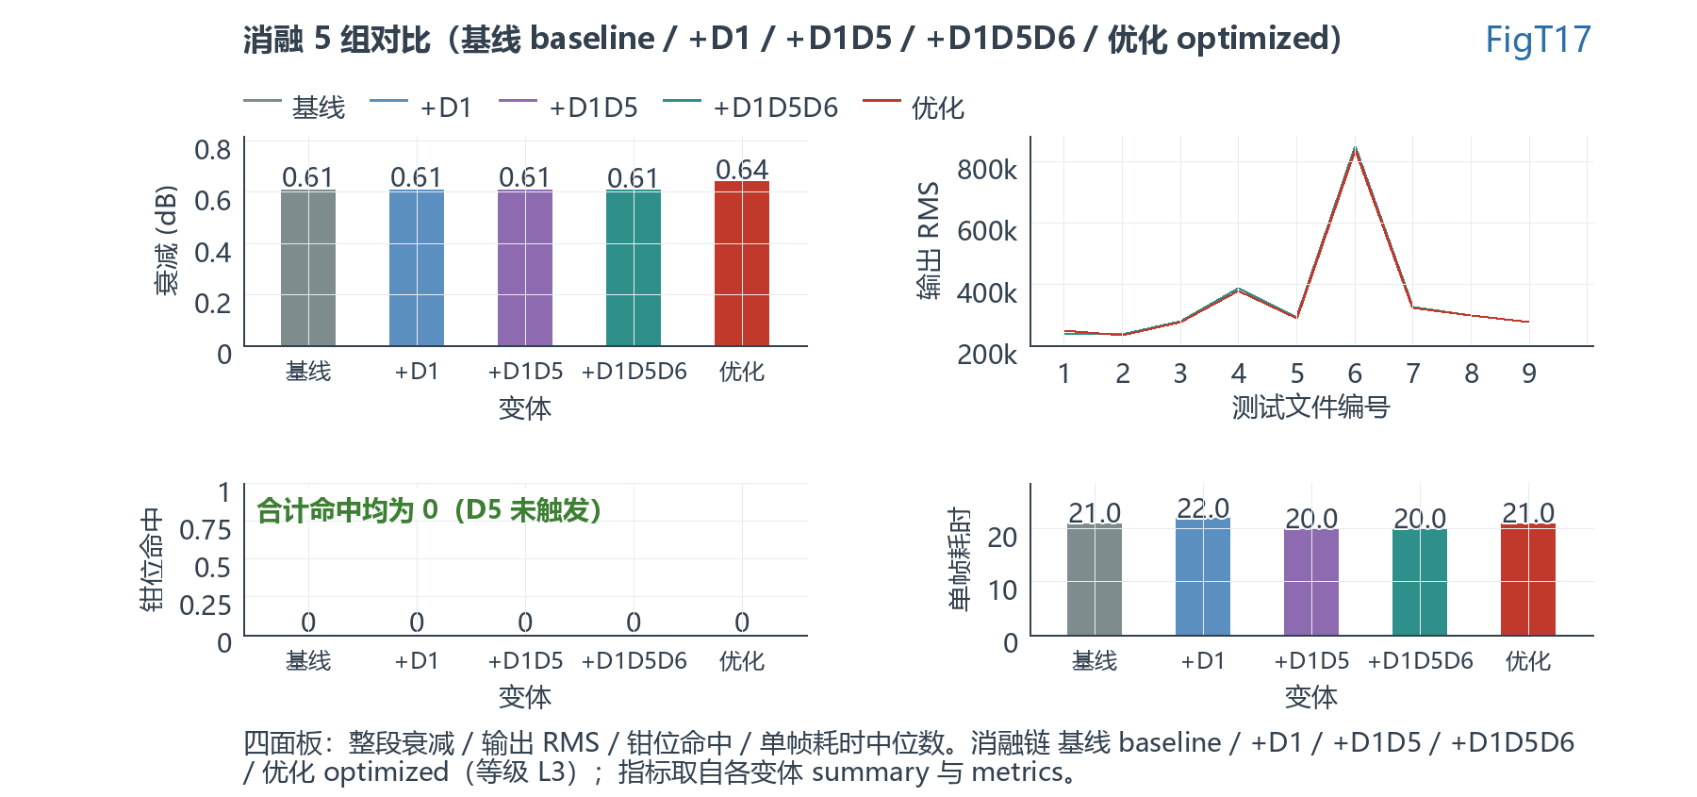
消融五组
NaN 帧数 481（+D1D5）→ 500（+D1D5D6）→ 0（含 D8）；整段衰减 0.581 → 0.621 dB
NS组件化与对比测试报告 · 第 21 页 / 共 34 页

Slide 22
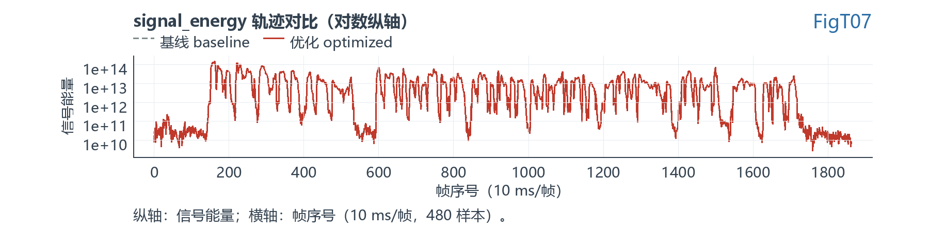
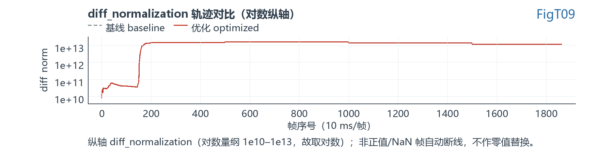
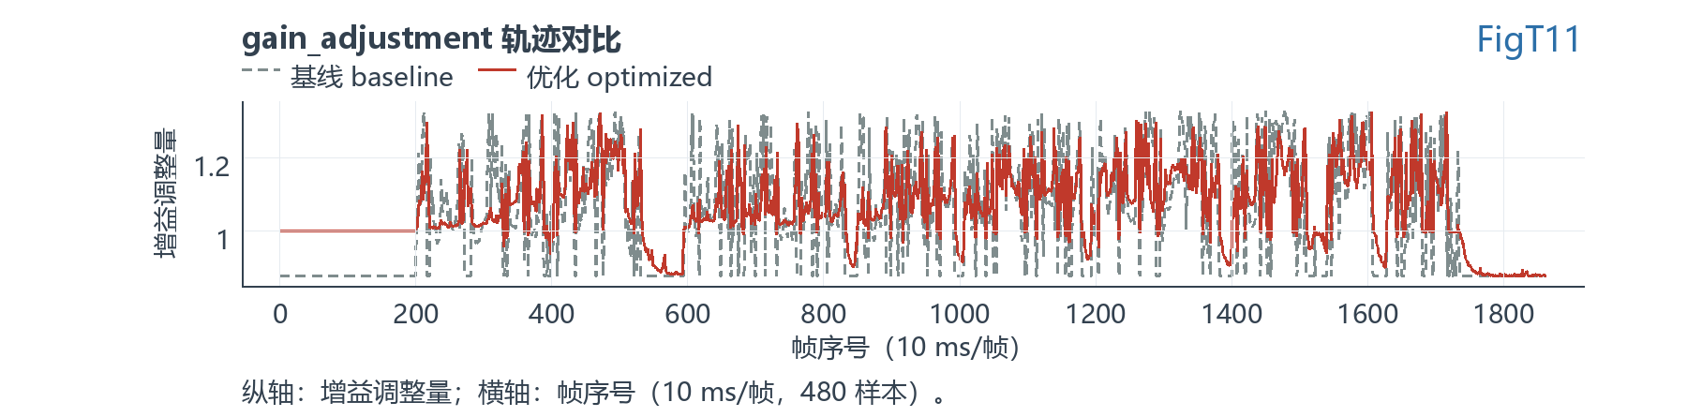
诊断量轨迹
signal_energy / diff_normalization / gain_adjustment：基线（灰）vs 优化（红）
· 三条曲线的基线形态在启动期同向偏离，优化后同步归位 —— 源头是 D1 的写入点（未初始化 Y[257]）。
· 但这些诊断量的变化并没有传导到输出：D1 单独打开时输出 WAV 逐字节不变（第 15 页）。
· speech_prob_mean 的 NaN 断点属 D8（第 14 页），与 D1 传导链分开归因，不要混淆。
· 结论：诊断量的“可见变化”不等于“可测收益”，判据必须落在输出与感知质量上。
NS组件化与对比测试报告 · 第 22 页 / 共 34 页

Slide 23
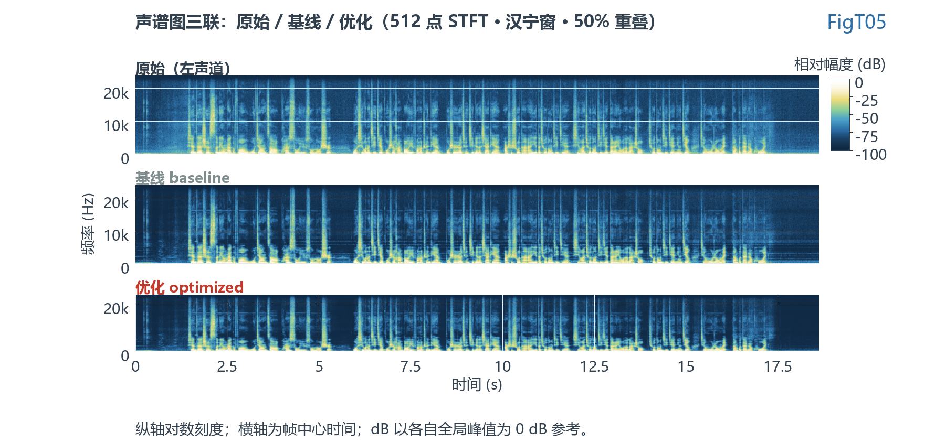
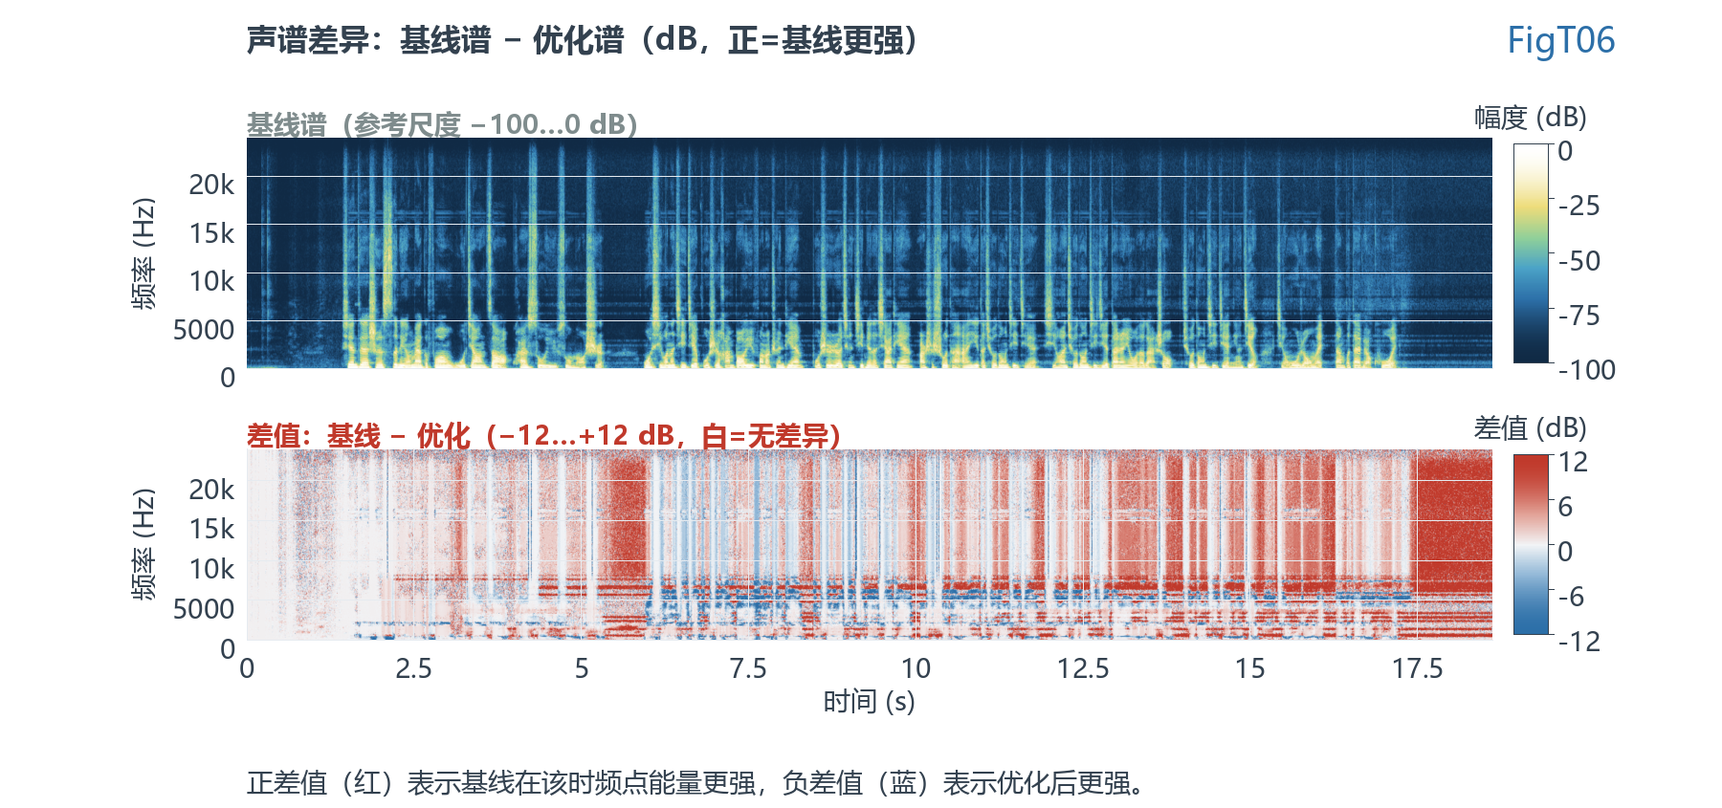
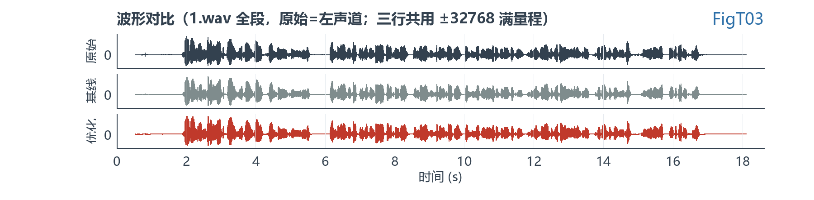
信号层面：声谱与波形
差异集中在背景噪声段，语音主能量区基本重合
NS组件化与对比测试报告 · 第 23 页 / 共 34 页

Slide 24
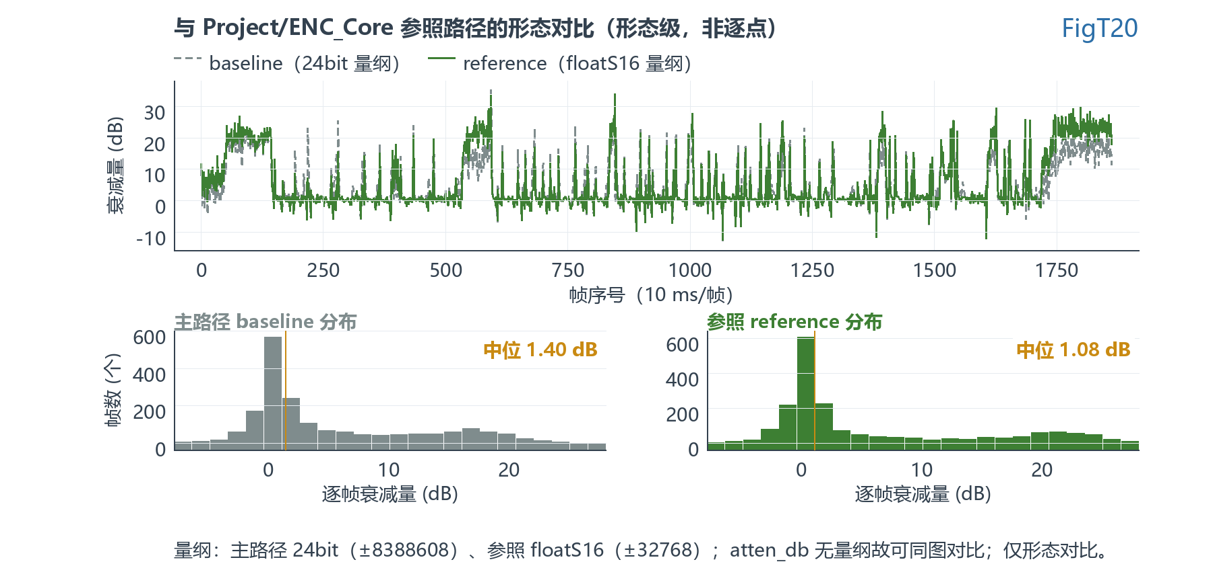
与另一条移植路径互证
参照路径与本次优化的感知质量同向：OVRL 3.3838 vs 3.3743、BAK 4.1334 vs 4.1205
NS组件化与对比测试报告 · 第 24 页 / 共 34 页

Slide 25
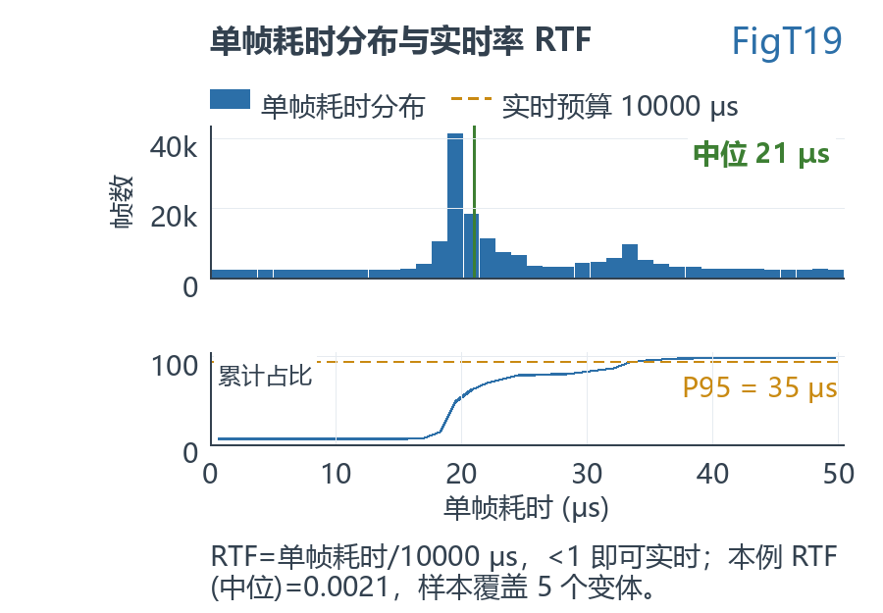
性能与资源
单帧耗时（1.wav / L3）与实时率：修复不构成实时性风险
变体 | 均值 (µs) | P95 (µs) | 最大 (µs) | RTF
基线 | 21.7 | 33.0 | 101 | 0.0024
优化 | 25.6 | 35.0 | 110 | 0.0024
· 帧预算：10 ms / 帧（1 ms I2S 帧周期的 10 倍余量）。
· RTF 口径：总耗时 / 音频总时长，整段聚合（第 16 / 20 页同口径）。
· D6 的精确开方每帧多 128 次，落在此处的耗时分布内。
NS组件化与对比测试报告 · 第 25 页 / 共 34 页

Slide 26
结论与建议
结论可复现：同一命令、同一输入、同一开关组合，得到同一份报告
· 结论一：D8 是本次唯一产生可测收益的修复 —— NaN 481 → 0 帧，OVRL 3.3078 → 3.3743。
· 结论二：D1 / D5 对输出严格为零（9/9 输出 WAV 逐字节相同，钳位 0 命中）；D6 改变输出但感知差异极小。
· 结论三：基线感知质量低于不处理 —— OVRL 3.3011 < 3.3207，说明携带缺陷的降噪链路会主动降低质量。
· 结论四：D2 / D3 未覆盖，报告不主张“移植完全等价”，只主张“本次量测范围内等价”。
· 建议：D8 立即合入；D1 建议合入（消除未定义行为，成本低）；D5 / D6 按需评估（第 27 页）。
报告口径：抑制等级 L3；DNS-MOS 与逐帧指标的口径说明见第 9 / 29 页。
NS组件化与对比测试报告 · 第 26 页 / 共 34 页

Slide 27
修复优先级（按实测效果排序）
排序依据是可测收益与风险，而不是缺陷数量
优先级 | 修复项 | 实测依据 | 建议
P0 必修 | D8（fastpow2 定义域） | NaN 500 → 0 帧；饱和率 92.3% → 13.1%；OVRL +0.0665 | 立即合入：它是唯一把“诊断量失效”变回“可用”的修复
P1 建议修 | D1（未初始化 Y[257]） | 输出 WAV 9/9 逐字节相同（对输出零影响） | 成本极低且消除未定义行为，建议合入（收益不在本次指标上）
P2 可选 | D6（fastsqrt 精度） | OVRL +0.0067；NaN 帧数 481 → 500（改变了分布） | 按需评估：不改善衰减指标，仅改变数值路径
P3 低优先 | D5（钳位量程） | 输出 WAV 9/9 逐字节相同；钳位总命中 0 | 可延后：本次素材从未触达钳位边界
待验证 | D2 / D3（时序类） | 需中断竞争上下文，本次未覆盖 | 板端插桩实测 Enc_Process 耗时后再定级
P0/P1/P2/P3 只反映“本次实测量到的收益”；D1 的未定义行为风险不体现在指标上，因此仍列为 P1。
NS组件化与对比测试报告 · 第 27 页 / 共 34 页

Slide 28
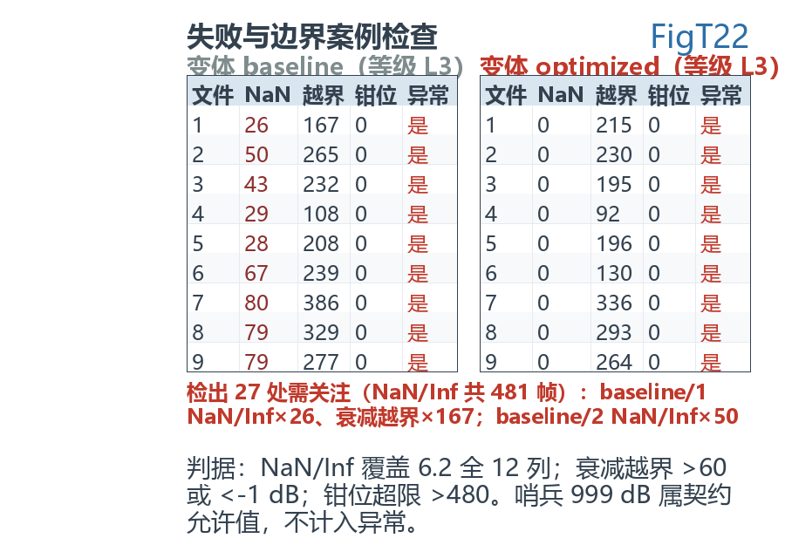
失败与边界案例
本次测试中出现的失败与边界：NaN 帧、钳位边界、变体间零差异
· NaN：基线 481 帧的 speech_prob_mean 为 nan（D8），报告按原样保留、不替换为 0。
· 钳位边界：所有变体、所有文件的钳位命中均为 0 —— 本次没有触达量程边界，这本身是一条边界结论。
· 零差异：D1 / D5 相对基线的输出 WAV 逐字节相同，属“修复存在但输出不变”的极端情形。
· 饱和：基线 92.3% 的帧 speech_prob_mean ≥ 0.999，诊断量在该区间无法区分语音与噪声。
· 数据缺口：d1 / d1d5 / d1d5d6 缺 L0 / L1 汇总，报告统一按 L3 口径。
图件 FigT22 汇总失败与边界案例；本页列出口径层面的边界条件。
NS组件化与对比测试报告 · 第 28 页 / 共 34 页

Slide 29
限制与假设
以下条件不成立时，报告结论需要重跑；未覆盖项不默认通过
· 量纲假设（2.7 节）：输入左移 8 位对齐 24bit（sample24 = int16 × 256），输出右移 8 位还原并钳位；基于 drv_alg.c:46 的 I2S_INOUT_RESOLUTION_LEVEL (2)。若出厂固件使用其它值，基线需重跑。
· 评价方法限制：DNS-MOS 是无参考模型打分，不等价于听感主观评价；PESQ 因缺少干净参考不可用（第 9 页）。
· 测试环境限制：单线程 harness，无中断竞争与 app 层调度，因此 D2 / D3 未覆盖（第 18 页）。
· 数据完整性限制：d1 / d1d5 / d1d5d6 仅有 L3 数据，L0 / L1 的对照结论不适用于这三个变体。
· 范围限制：结论只覆盖 ENC 组件层与本次 9 个素材；不主张移植完全等价、也不主张板端等价。
本页与第 17 / 18 / 34 页共同构成限制声明；任一页的结论被引用时都必须同时引用这些边界。
NS组件化与对比测试报告 · 第 29 页 / 共 34 页

Slide 30
附录 A：图件与脚本索引
23 张图件的版位、数据源与生成脚本；全部由 ENC/Test/analysis 下的脚本产出
编号 | 内容 | 版位 | 生成脚本
FigT01 | 9 个文件的时长与能量衰减汇总柱状图（基线 v… | 半页图 | fig_summary.py
FigT02 | 组件架构与数据流（标注真实文件路径） | 整页图 | 静态绘制
FigT03 | 波形对比（1.wav 全段）：原始 / 基线 … | 条带图 | fig_waveform.py
FigT04 | 波形对比（放大 0.5 s 片段，取 5–5.… | 半页图 | fig_waveform.py
FigT05 | 声谱图三联（原始 / 基线 / 优化）：512… | 整页图 | fig_spectrogram.py
FigT06 | 声谱差异图（基线谱 − 优化谱，dB） | 整页图 | fig_spectrogram.py
FigT07 | signal_energy 轨迹（基线 vs … | 条带图 | fig_trace.py
FigT08 | Y[257] 取值由 signal_energ… | 半页图 | fig_summary.py
FigT09 | diff_normalization 轨迹对比 | 条带图 | fig_trace.py
FigT10 | speech_prob_mean 轨迹对比 | 条带图 | fig_trace.py
FigT11 | gain_adjustment 轨迹对比 | 条带图 | fig_trace.py
FigT12 | 逐帧 atten_db 轨迹（基线 vs 优化） | 条带图 | fig_trace.py
编号 | 内容 | 版位 | 生成脚本
FigT13 | 分频带衰减柱状对比（0–4 / 4–8 / 8… | 半页图 | fig_summary.py
FigT14 | LTAS 对比（原始 / 基线 / 优化三条曲… | 半页图 | fig_spectrogram.py
FigT15 | 钳位命中统计（逐文件柱状 + 总命中） | 半页图 | fig_summary.py
FigT16 | 启动期（前 200 帧）放大视图 | 条带图 | fig_trace.py
FigT17 | 消融五组对比（基线 / +D1 / +D1D5… | 整页图 | fig_summary.py
FigT18 | 9 个文件的 atten_db 箱线图 | 半页图 | fig_summary.py
FigT19 | 单帧耗时分布直方图 + RTF 标注 | 半页图 | fig_summary.py
FigT20 | 与 Project/ENC_Core 参照的形… | 整页图 | fig_reference.py
FigT21 | 无语音段 vs 语音段的衰减对比（按 spee… | 半页图 | fig_summary.py
FigT22 | 失败与边界案例（如出现 NaN、异常衰减、钳位… | 半页图 | fig_summary.py
FigT23 | DNS-MOS 四指标 × 7 变体的感知质量… | 整页图 | fig_dnsmos.py
图件完整描述与数据源见计划书 9.4 节；数据路径：ENC/Test/data/<variant>/<level>/ 与 ENC/Test/data/dnsmos/；报告脚本：deck_data.py / build_deck.py / check_deck.py。
NS组件化与对比测试报告 · 第 30 页 / 共 34 页

Slide 31
逐文件明细（基线）
放大镜下的基线：这是后续一切对比的参照系
文件 | 时长 (s) | 帧数 | 输入 RMS | 输出 RMS | 衰减 (dB) | 总耗时 (ms) | 钳位命中
1 | 18.62 | 1863 | 271826.5 | 243821.9 | 0.944 | 40.5 | 0
2 | 21.06 | 2106 | 252324.2 | 239673.1 | 0.447 | 44.1 | 0
3 | 16.96 | 1696 | 296262.8 | 281616.7 | 0.440 | 39.8 | 0
4 | 17.88 | 1788 | 452490.6 | 389015.1 | 1.313 | 41.7 | 0
5 | 17.86 | 1786 | 317329.0 | 293986.4 | 0.664 | 46.4 | 0
6 | 42.30 | 4231 | 889615.3 | 847856.2 | 0.418 | 111.6 | 0
7 | 19.63 | 1963 | 344521.5 | 328211.0 | 0.421 | 48.6 | 0
8 | 19.05 | 1906 | 314724.2 | 300097.1 | 0.413 | 42.6 | 0
9 | 17.07 | 1707 | 294838.1 | 281031.3 | 0.417 | 42.2 | 0
报告口径：抑制等级 L3，逐文件汇总来自 summary_<variant>_L3.csv；钳位命中全列为 0（第 15 页）。
NS组件化与对比测试报告 · 第 31 页 / 共 34 页

Slide 32
附录：12 类逐帧指标定义
列定义与测试 harness 的导出表头逐字一致，禁止写 NaN / Inf
列名 | 类型 | 含义 | 分类
frame_idx | int | 帧序号，从 0 开始 | 时域
in_rms | float | 本帧输入 RMS（24bit 量纲） | 时域
out_rms | float | 本帧输出 RMS（24bit 量纲） | 时域
atten_db | float | 20·log10(in_rms / out_rms)；out_rms=0 记为 999.0 | 时域
signal_energy | float | 频域能量累加量（D1 的写入点；D8 会使其上游失真） | 频域
signal_spectral_sum | float | 信号谱幅度总和 | 频域
diff_normalization | float | 谱差特征归一化量（传导链第二级） | 诊断
speech_prob_mean | float | 帧内语音概率均值；D8 唯一被 NaN 污染的列（第 13 / 14 页） | 诊断
prior_speech_prob | float | 先验语音概率 | 诊断
gain_adjustment | float | 维纳增益调节量（传导链第四级） | 诊断
clamp_hits | int | 本帧触达钳位边界的样本数；实测全变体为 0（第 15 页） | 诊断
elapsed_us | int | 本帧 NS_Process48k 耗时（微秒） | 性能
数值格式：浮点 %.9g、整数 %d；实测出现的 nan 已归因到 D8（第 13 / 14 页），报告按原样保留、不替换为 0。
NS组件化与对比测试报告 · 第 32 页 / 共 34 页

Slide 33
附录：DNS-MOS 逐文件数据
供复核第 19 页图表：逐文件的 OVRL 与“优化 − 基线”增量
文件 | 分段数 | 不处理 OVRL | 基线 OVRL | 优化 OVRL | 增量
1.wav | 7 | 3.4256 | 3.2010 | 3.3545 | 0.1534
2.wav | 7 | 3.2835 | 3.1999 | 3.3369 | 0.1370
3.wav | 7 | 3.1340 | 3.0492 | 3.2575 | 0.2083
4.wav | 7 | 3.1865 | 3.2931 | 3.3241 | 0.0310
5.wav | 7 | 3.3004 | 3.2824 | 3.3599 | 0.0775
6.wav | 16 | 3.2510 | 3.2971 | 3.3916 | 0.0946
7.wav | 7 | 3.5022 | 3.4571 | 3.4352 | -0.0218
8.wav | 7 | 3.4347 | 3.4877 | 3.4875 | -0.0002
9.wav | 7 | 3.3685 | 3.4428 | 3.4217 | -0.0211
数据源：ENC/Test/data/dnsmos/dnsmos_detail.csv；OVRL 为分段评分按时长加权均值。
NS组件化与对比测试报告 · 第 33 页 / 共 34 页

Slide 34
附录 B：检查方法与限制（强制页）
校验范围、视觉责任归属、量纲假设与无效修复结论；本页不允许被省略或简化
校验类别 | 工具与方法 | 通过标准 | 产物
结构校验 | check_office.py（ZIP/XML 完整性与内部关系） | verdict = pass；页数 = 34 | preview/checks.json
内容校验 | check_office.py --count 34 --contains "结论" --contains "附录" | 页数与关键文本断言通过 | preview/checks.json
渲染预览 | LibreOffice Kit：convert（PDF）+ render（34 页 PNG, dpi 144） | PDF + page-0001..0034.png；missingFonts 为空 | preview/
边界自检 | build_deck.py 内置：逐 shape 判定是否越出 13.333 × 7.5 in | 越界数 = 0（逐页记录见 _reports/deck_bounds.json） | _reports/deck_bounds.json
视觉检查 | 视觉模型对 preview/page-0001..0034.png 逐页检查版式（溢出 / 遮挡 / 字号可读性 / 中文字体渲染） | 逐页结论记入 _reports/visual_check.json | _reports/visual_check.json
· 版式已由视觉模型完成自动检查（对 preview/page-0001..0034.png 逐页检查溢出 / 遮挡 / 字号可读性 / 中文字体渲染，结论记入 _reports/visual_check.json），最终以用户审阅 preview/ 后的确认为准；本页不代表已由人工完成视觉验收。
· 评价方法：感知质量用 DNS-MOS 无参考模型（SIG / BAK / OVRL / P808_MOS）；PESQ 因缺少干净参考不可用（第 9 页）。
· 哪些修复无效：D1 / D5 对输出零影响（输出 WAV 9/9 逐字节相同）；D6 影响极小；唯一有效的是 D8（第 15 / 20 / 27 页）。
· 量纲假设（2.7 节）：输入左移 8 位对齐 24bit，输出右移 8 位还原并钳位；基于 drv_alg.c:46 的 I2S_INOUT_RESOLUTION_LEVEL (2)。若出厂固件使用其它值，基线需重跑。
· 基线 nan 是被测对象（固件）的固有缺陷表现（D8），只出现在诊断量列 speech_prob_mean（L3 共 481 帧），不是测量故障；报告按原样呈现，未替换为 0。
NS组件化与对比测试报告 · 第 34 页 / 共 34 页

